Slide 1








KHỞI ĐỘNG
? Giả sử được giao nhiệm vụ giới thiệu về một cuốn sách mới cho các bạn trong Câu lạc bộ đọc sách, em sẽ giới thiệu thế nào để thu hút người nghe?

Slide 2







BÀI 10: VĂN BẢN THÔNG TIN
Nói và nghe
Giới thiệu
một cuốn sách

Slide 3
I. QUAN SÁT MẪU VÀ TÌM HIỂU CÁCH THỰC HIỆN TRÌNH BÀY,
GIỚI THIỆU VỀ MỘT CUỐN SÁCH

Slide 4
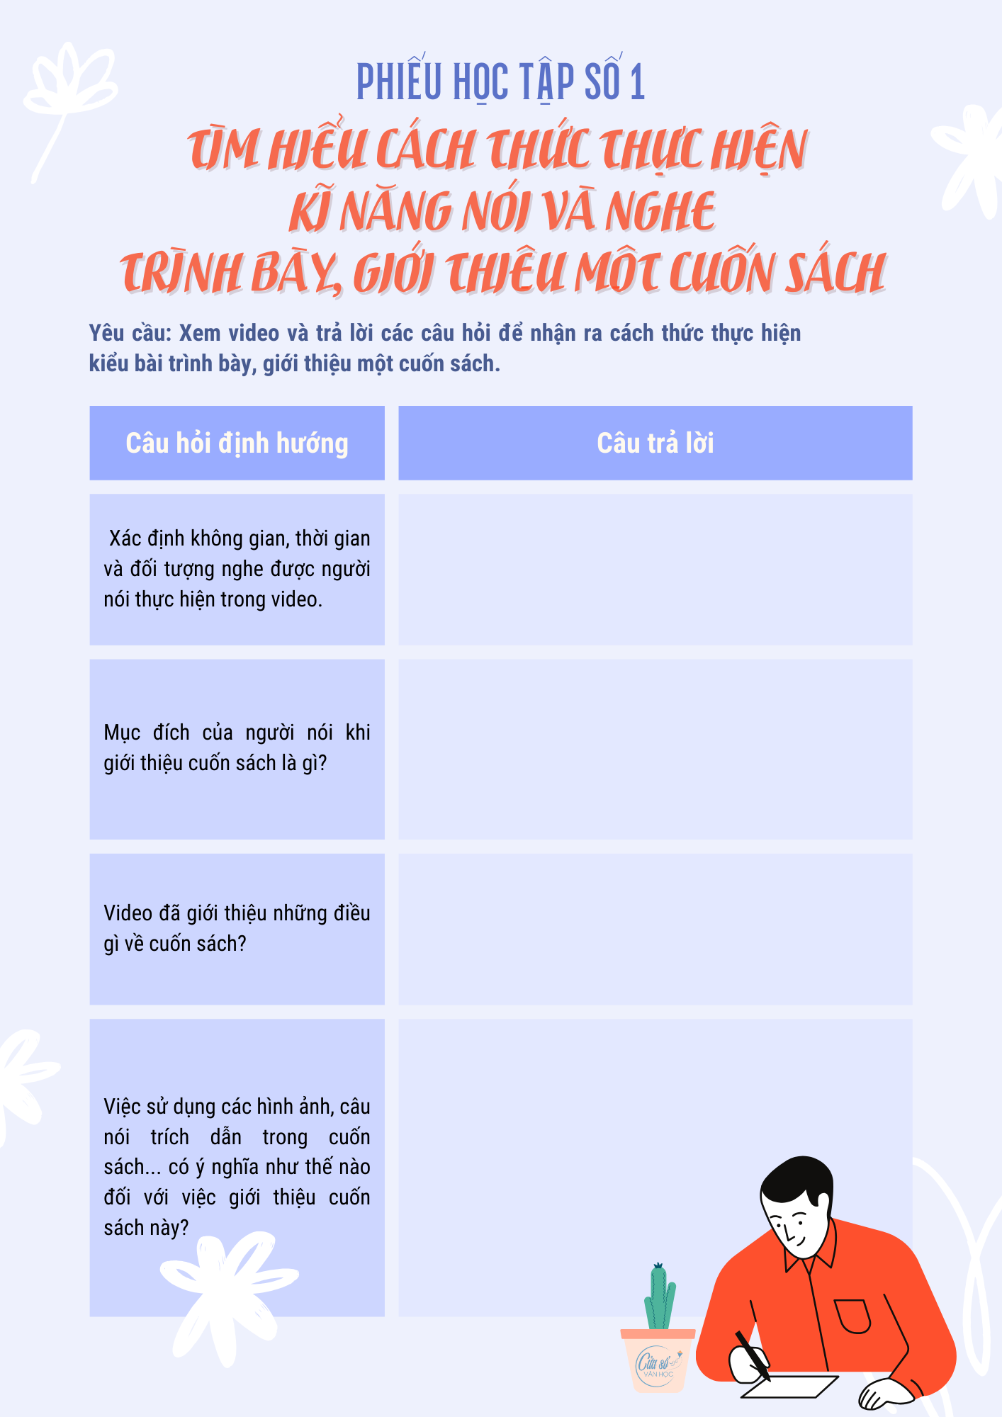
NHIỆM VỤ 1:
HS xem video và
hoàn thành PHT số 1.

Slide 5


1. Quan sát mẫu
Video: https://www.youtube.com/watch?v=56kf4y3ch18

Slide 6
NHIỆM VỤ 2:
HS suy ngẫm và trả lời câu hỏi:
Trước khi nói, cần xác định được những điều gì?
Việc tìm ý và lập dàn ý có vai trò như thế nào đối với bài nói?

Slide 7

2. Các bước thực hiện
Bước 1: Xác định đề tài, mục đích nói, đối tượng người nghe, không gian và thời gian nói
Đề tài bài nói là đề tài của bài viết
Liệt kê các mục đích…
Xác định thời lượng bài nói; tìm hiểu nơi trình bày bài nói.
Bước 2: Tìm ý và lập dàn ý
Tìm ý
Lập dàn ý

Slide 8
2. Các bước thực hiện
Bước 3: Luyện tập và trình bày
Sử dụng thẻ ghi chú để tóm tắt từ ngữ quan trọng.
Trích dẫn một số câu văn, lời thoại, chi tiết…
Sử dụng phương tiện trực quan: hình ảnh, âm thanh…
Sử dụng cách xưng hô, ngữ điệu, tốc độ…
Bước 4: Trao đổi, đánh giá
Theo bảng kiểm.

Slide 9
3. Bảng kiểm tham khảo
Mở đầu
Mở đầu
Mở đầu
Nội dung chính
Nội dung chính
Tiêu chí
Đạt
Chưa đạt
Chào người nghe và tự giới thiệu ngắn gọn về bản thân.
Giới thiệu cuốn sách: tên tác phẩm, thể loại, tên tác giả, tên nhà xuất bản.
Nêu cảm nhận/ấn tượng nổi bật về cuốn sách.
Tóm tắt ngắn gọn nội dung, chủ đề, thông điệp của cuốn sách.
Trình bày nhận xét, đánh giá về giá trị cuốn sách (nội dung, nghệ thuật).

Slide 10
3. Bảng kiểm tham khảo
Kết thúc
Kết thúc
Kết thúc
Kĩ năng trình bày, tương tác với người nghe.
Kĩ năng trình bày, tương tác với người nghe.
Tiêu chí
Đạt
Chưa đạt
Tóm tắt nội dung trình bày.
Khích lệ người nghe tìm và đọc sách.
Cảm ơn và chào kết thúc.
Tương tác với người nghe trong quá trình nói.
Diễn đạt rõ ràng, rành mạch, đáp ứng yêu cầu bài nói.

Slide 11


II. TRÌNH BÀY, GIỚI THIỆU VỀ MỘT CUỐN SÁCH

Slide 12


Vòng 1: Hoạt động cặp đôi - Vòng chuẩn bị trước khi nói
- Thời gian: 5 phút
- Tìm hiểu kĩ về đề tài trình bày (giới thiệu về một cuốn sách, HS lấy luôn bài đã làm ở tiết Viết – viết bài văn giới thiệu một cuốn sách đã giao về nhà làm (phiếu học tập 02 – chuẩn bị nói)
- HS nói và ghi chép luân phiên sau đó đánh giá bài nói của bạn và rút kinh nghiệm. (Mỗi HS có 3 phút để nói bài của mình; 2 phút nhận xét bài nói của bạn)

Slide 13
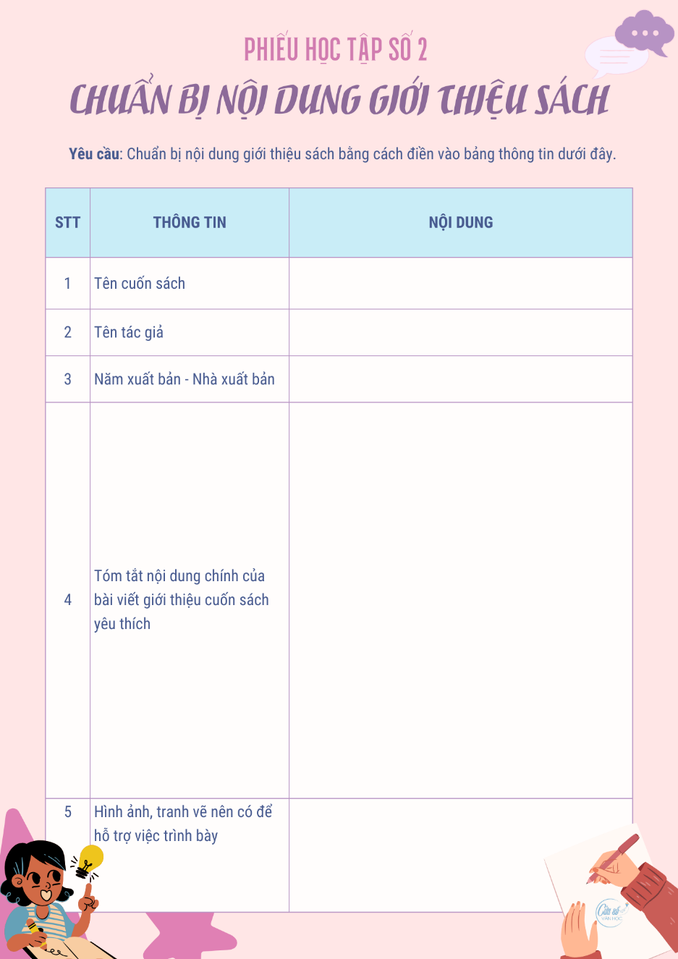
PHIẾU HỌC TẬP 2
Xem lại và chỉnh sửa bài viết) (phiếu học tập 02 – chuẩn bị nói)
Thời gian: 5 phút.

Slide 14
PHIẾU HỌC TẬP SỐ 2
STT | THÔNG TIN | NỘI DUNG
1 | Tên cuốn sách
2 | Tên tác giả
3 | Năm xuất bản - Nhà xuất bản
4 | Tóm tắt nội dung chính của bài viết giới thiệu cuốn sách yêu thích
5 | Hình ảnh, tranh vẽ nên có để hỗ trợ việc trình bày

Slide 15
Vòng 2: HĐ cá nhân - Vòng nói trước lớp
2 bạn trình bày trước lớp (Thời gian: mỗi HS có 3 phút để trình bày)
Các bạn khác nghe sau đó đánh giá bài nói của bạn và rút kinh nghiệm. (PHT số 03 – Phiếu nghe và phản hồi)

Slide 16
2. Thực hành
Với vai trò người nói: trình bày suy nghĩ cá nhân về cuốn sách.
Với vai trò người nghe:
+ Nghe, nắm bắt nội dung chính
+ Ghi chép ngắn gọn các nội dung về cuốn sách (phiếu học tập 03 – phiếu nhật kí nghe và phản hồi)

Slide 17
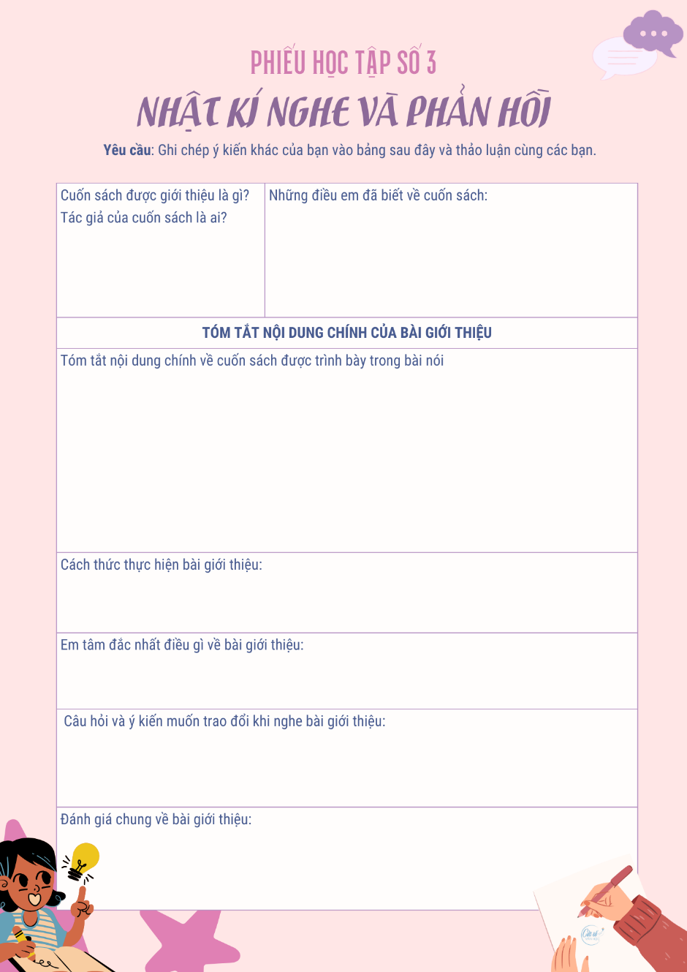
PHIẾU HỌC TẬP 3
HS lắng nghe và ghi phiếu nhật kí nghe và phản hồi.

Slide 18
PHIẾU HỌC TẬP SỐ 3 - NHẬT KÝ NGHE VÀ PHẢN HỒI
TÓM TẮT NỘI DUNG CHÍNH CỦA BÀI GIỚI THIỆU | CHI CHÉP TRONG QUÁ TRÌNH NGHE
Tóm tắt nội dung chính về cuốn sách | Tóm tắt nội dung chính về cuốn sách
Cách thức thực hiện bài giới thiệu: | Cách thức thực hiện bài giới thiệu:
Em tâm đắc nhất điều gì với bài giới thiệu: | Câu hỏi và ý kiến muốn trao đổi khi nghe bài giới thiệu:
Câu hỏi và ý kiến muốn trao đổi khi nghe bài giới thiệu: | Em tâm đắc nhất điều gì với bài giới thiệu:
Đánh giá chung về bài giới thiệu: | Đánh giá chung về bài giới thiệu:
Cuốn sách được giới thiệu là:
Những điều em đã biết về cuốn sách:

Slide 19
III. VẬN DỤNG
HS quay video giới thiệu về một cuốn sách (video quay ngang).
Thời lượng video: 3-5 phút.
Sản phẩm được gửi qua zalo, email của GV.
Hạn nộp: tiết ôn tập

Slide 20
Xin chào & hẹn gặp lại!

